Slide 1
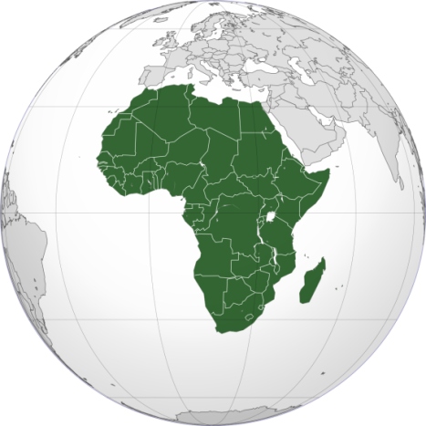
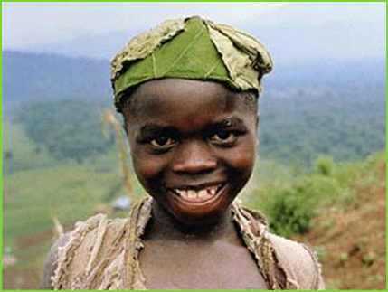
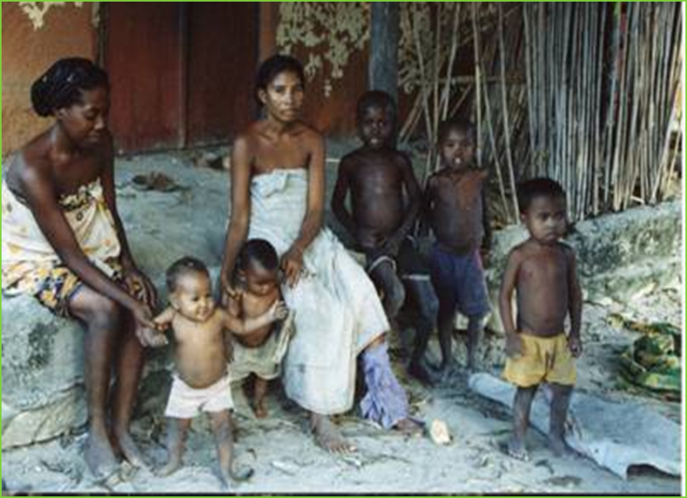
11 КЛАСС ГЕОГРАФИЯ Раздел «РАЗВИВАЮЩИЕСЯ СТРАНЫ АФРИКИ» Тема урока «НАСЕЛЕНИЕ АФРИКИ» Цели урока: сформировать знания и представления об этническом и религиозном составе Африки; выявить различия в размещении населения; проанализировать особенности урбанизации и миграции населения.

Slide 2
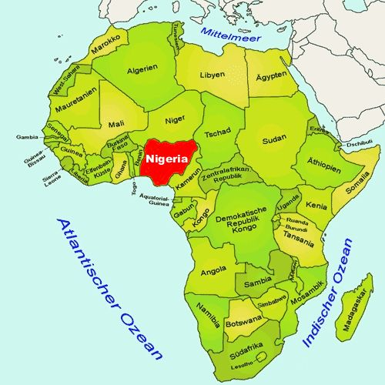
ОБЩИЕ СВЕДЕНИЯ
Данные на 01.04 2020 г
https://countrymeters.info/ru/Africa
Самая многочисленная страна – Нигерия,
206 510 641 человек.

Slide 3
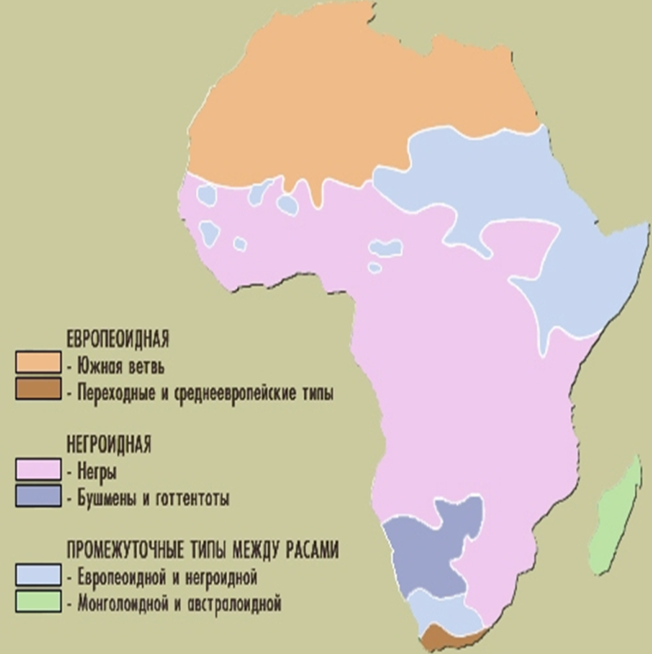
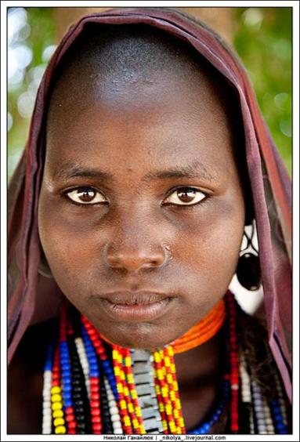
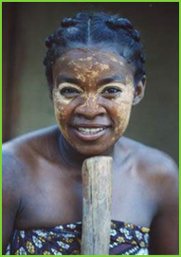
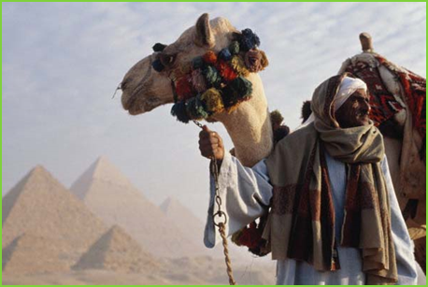
СОСТАВ НАСЕЛЕНИЯ
Основную часть жителей материка составляет коренное население. Представители европеоидной расы живут в основном на севере Африки. Арабские народы (алжирцы, марокканцы, египтяне и др.), которые говорят на арабском языке, а также берберы, говорящие на берберском языке.
Большую часть материка южнее Сахары населяют негроиды. Самые высокие народы Африки живут в саваннах северной части материка (тутси, нилоты, масаи и др.).
Эфиопы и малагасийцы относятся к переходным расам

Slide 4
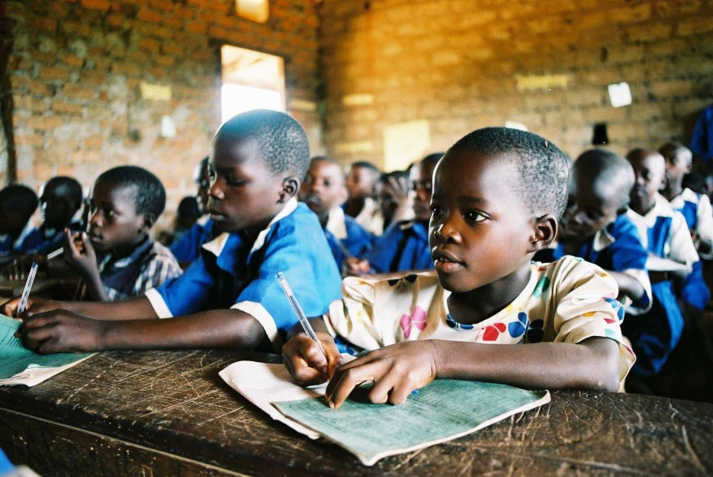
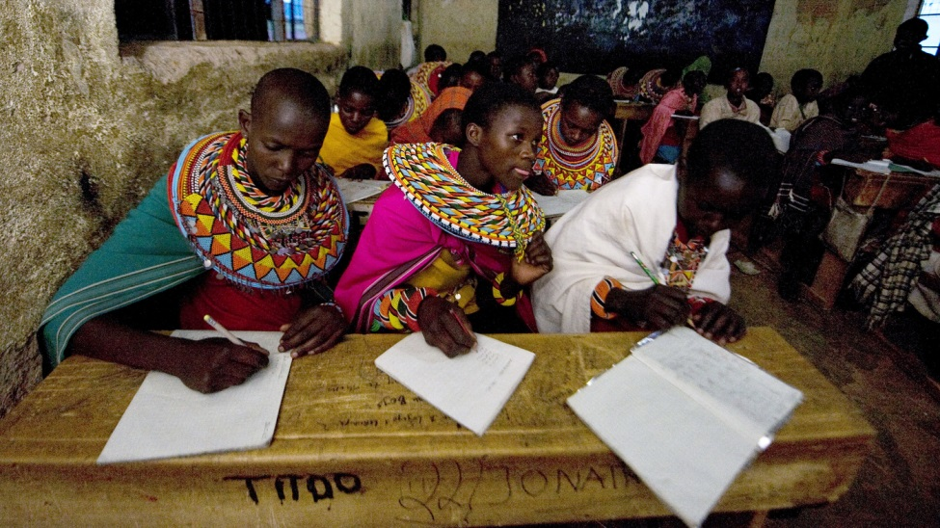
СОСТАВ НАСЕЛЕНИЯ: факты
В Африке проживает более 1000 этносов
Большая часть населения говорит на языках нигеро-кордофанской и семито-хамитской семей
Самая многонациональная страна материка – Нигерия
Только в 1/5 стран один из местных языков является официальным
В 17 странах официальным языком является французский (в 4 из них – наравне с арабским)
В 16 странах - английский (в 9 из них наравне с местными языками)
В 11 странах – арабский

Slide 5
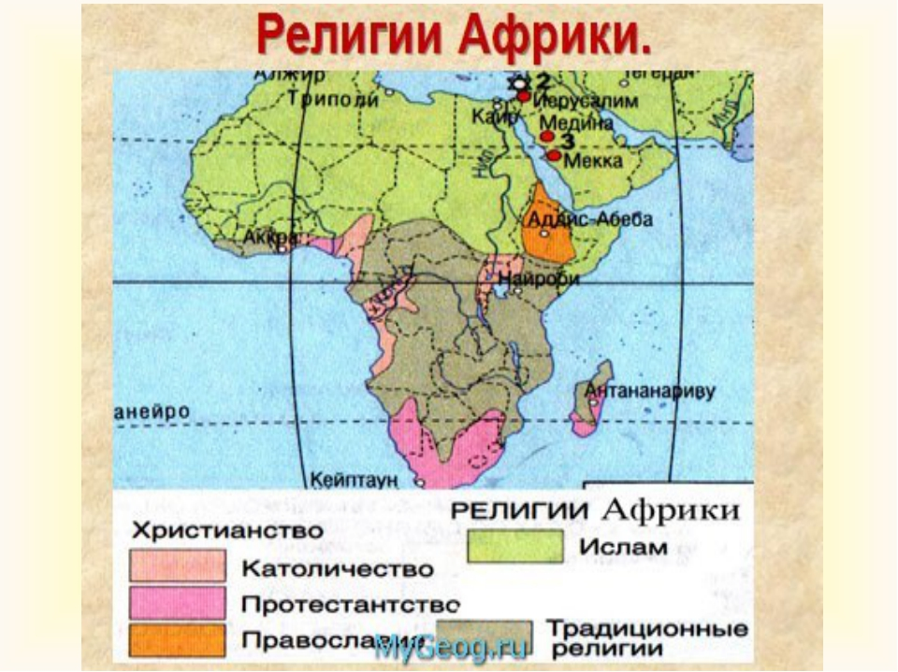
Религиозный состав населения: ознакомьтесь с данным материалом
Религия | Количество последователей | Процент от общей численности населения
Христианство | 689 223 782 | 51.8 %
Ислам | 563 327 958 | 42.4 %
Народные верования | 37 314 053 | 2.8 %
Нерелигиозные и атеисты | 35 354 813 | 2.7 %
Другие | 2 356 202 | 0.2 %
Индуизм | 1 687 034 | 0.1 %
Буддизм | 136 171 | 0.0 %
Иудаизм | 59 109

Slide 6
ВОСПРОИЗВОДСТВО НАСЕЛЕНИЯ
Африка остается регионом высоких темпов воспроизводства населения по причинам:
Традиция многодетности
Половая неграмотность
Слабая демографическая политика
Высокая доля детей и молодого населения
Преобладание сельского населения
Демографические показатели Африки за 2019 год:
Родившихся: 46 706 962 человека
Умерших: 12 737 728 человек
Естественный прирост населения: 33 969 235 человека
Средняя плотность населения в Африке 36 чел/км.кв
Уровень урбанизации – 40 % - от 77% в Ливии до 10% в Бурунди

Slide 7
Задания если затрудняетесь ответить, используйте § 49
Выберите верные утверждения. Неверные исправьте на верные.
1) Самая многочисленная страна Африки – Нигер
2) Северо-африканская часть арабского мира называется Магриб
3) Бушмены плотно проживают на севере материка
4) Потомков французских переселенцев называют бурами
5) В малых островных государствах исповедуют преимущественно христианство
6) Редкозаселенными являются зоны влажных тропических лесов
7) Уровень урбанизации выше в странах Южной Африки

Slide 8
Задания
Прочтите на стр. 270-280 информацию о трудовых ресурсах.
Ответьте письменно:
Выделите не менее двух особенностей трудовых ресурсов
Укажите не менее двух причин активных миграционных процессов

Slide 9
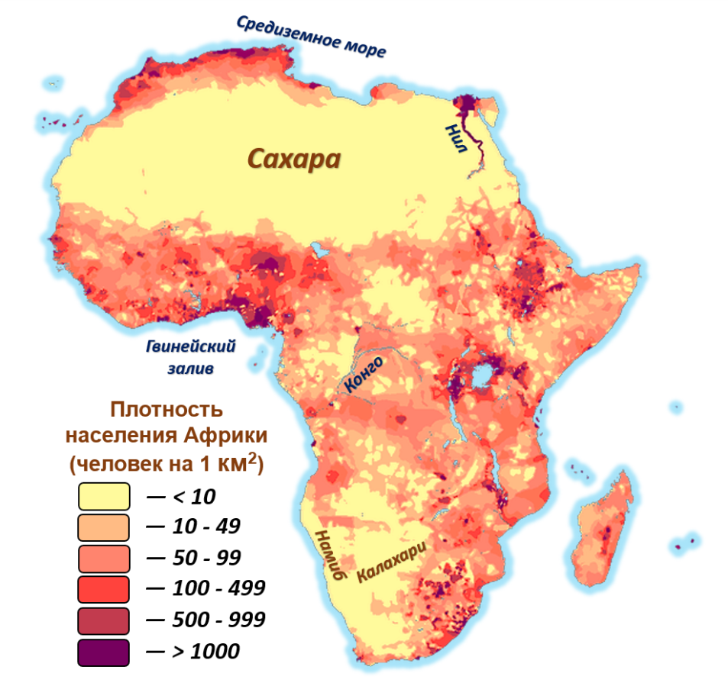
Домашнее задание
Повторите пройденный материал урока
2) Письменно - используя карты атласа
и данный рисунок, проанализируйте
особенности расселения
населения

Slide 10
Домашнее задание
https://infourok.ru/tvorcheskiy-proekt-po-geografii-poslovici-i-pogovorki-narodov-afriki
пройдя по данной ссылке, обобщенно ознакомьтесь с материалом и выберите две пословицы африканских народов и приведите их интерпретацию
Спасибо за внимание.
Учитель географии
Ганеева Л.М.

